Slide 1
Медведев Николай
Лаврентьевич.
(1910-1982)

Slide 2
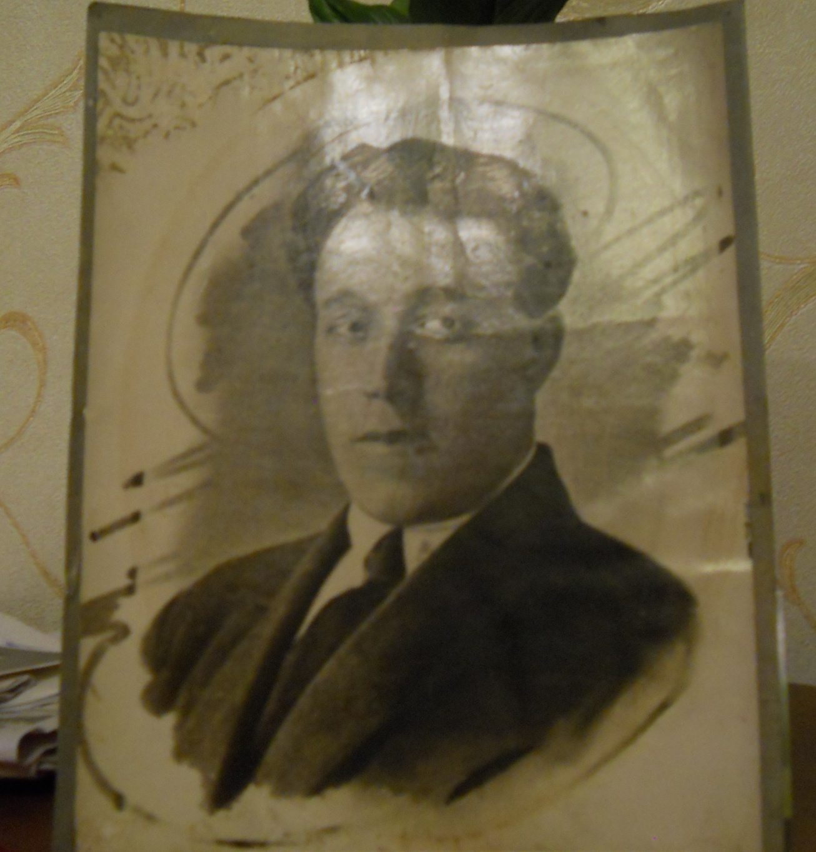

Slide 3
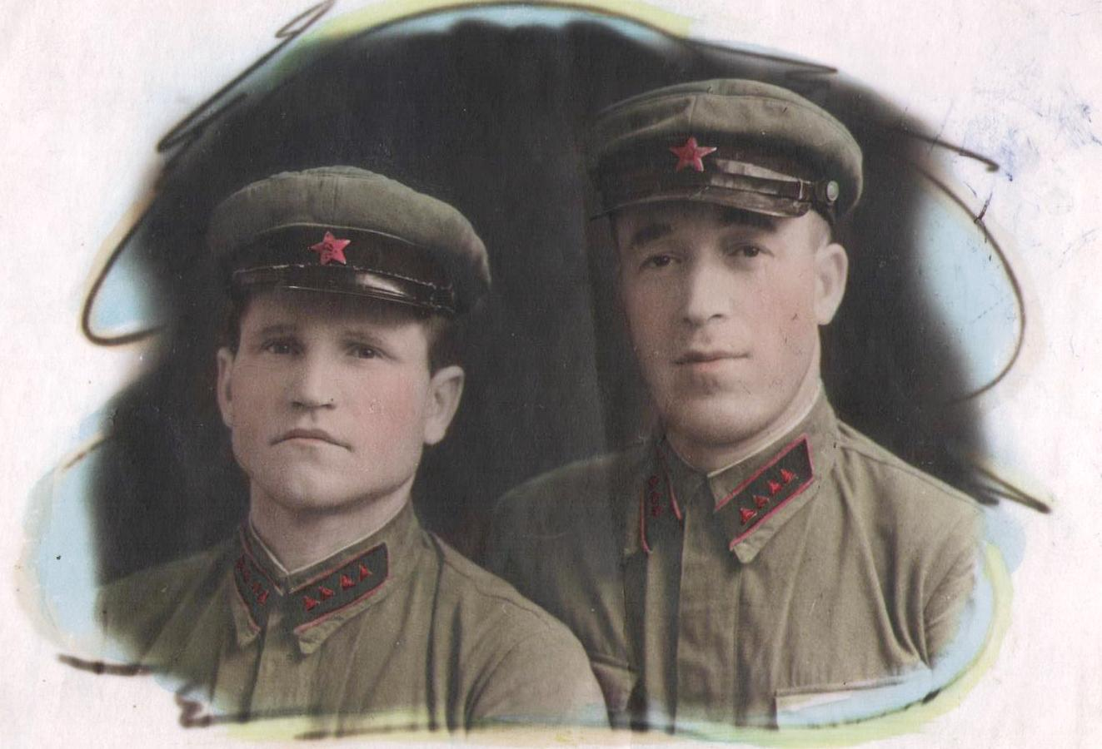
Медведев Николай Лаврентьевич родился 1910 году, в г. Чистополе. окончил 10 классов, поступил в мед. училище. Служил в рядах Советской Армии 3 года.
После Армии женился, родился сын Александр. По Чистопольскому военкомату в 23 октября 1941 году был призван на войну.

Slide 4
Всю войну находился на передовых фронтах, до окончания войны дошел до Рейхстага расписался на фронтах, имеет много наград:
- Орден Красной звезды за взятие Будапешта.
- Кавалер ордена Красной звезды и гвардии.
- Медаль за отвагу.
- Медаль за победу над Германией в ВОВ 1941-1945 г.г.
Во время войны получил звание старшины. После войны был направлен из г. Чистополь в г. Мамадыш начальником Райсздрава.

Slide 5
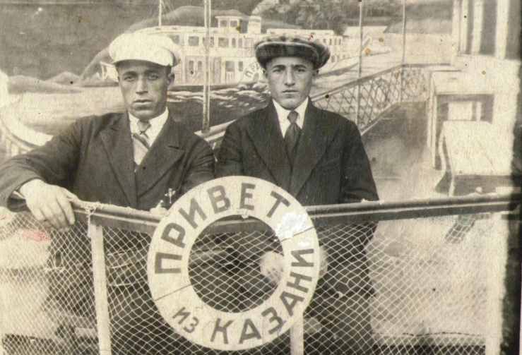
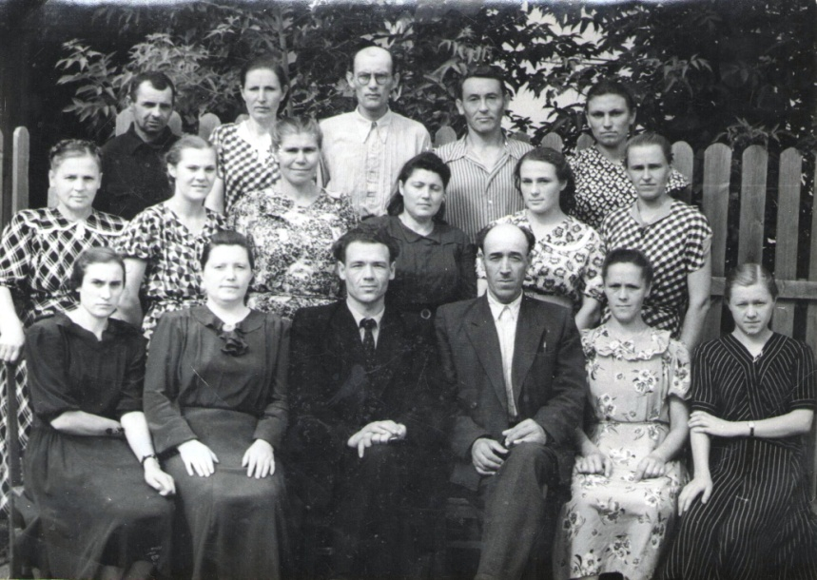

Slide 6
1947 году родился сын Лева, который перед пенсией работал в нашей школе.
на протяжении мирового времени продолжал работать в санэпидстанции. За доблестный труд был награжден медалью "Ветеран труда".
Выполнял должность санитарного врача. Боролся за гигиену в детских садах, школах, также боролся с инфекциями по всем учреждениям заслуженного отдыха, женил своих детей, нянчился со внуками. Ушел из жизни 1982 году
10 февраля.
В честь дня Победы выпустили 2 тома книги памяти "Они вернулись с победой" Мамадышского района.
Медведев Николай Лаврентьевич занесен в книгу памяти во II том.
Это книга - знак благодарности сынам и дочерям Татарстана. - тем, кто родился, жил или призван в Республике Татарстан, сражался на фронтах Второй

Slide 7
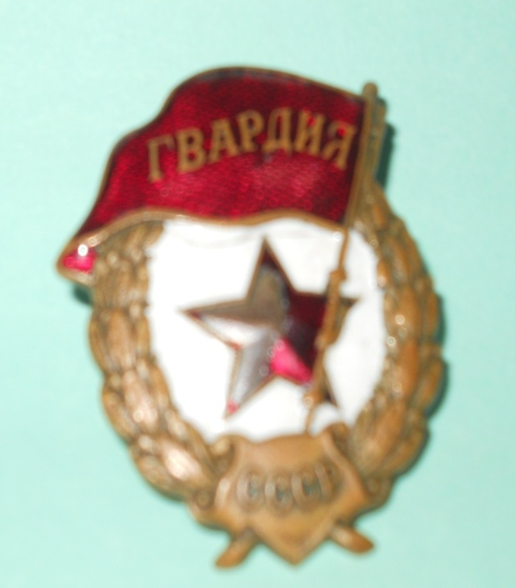
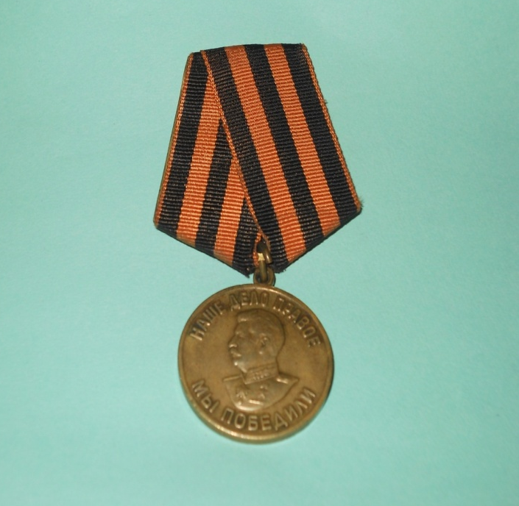

Slide 8
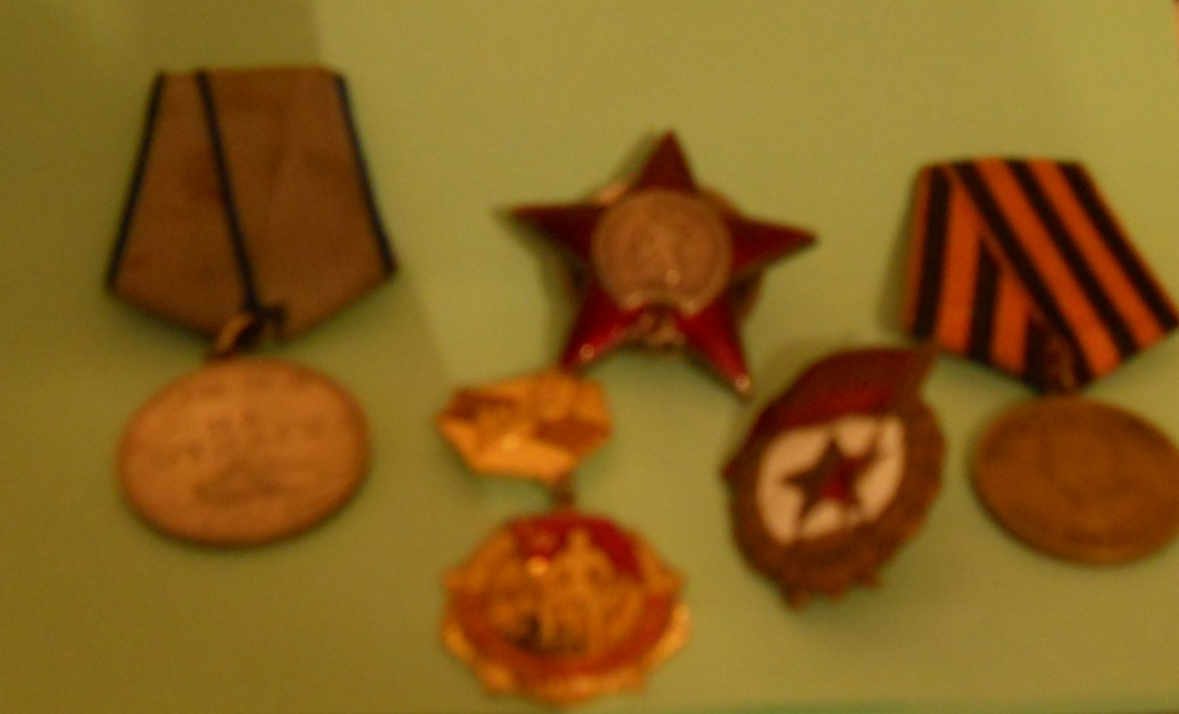

Slide 9
Той дальнею войной сердца опалены.
Все так же нивам зреть, цвести весной садам.
А юные друзья, что не пришли с войны,
Уж с внуками сравнялись по годам.
Проходит день за днем – друзей редеет строй,
И память в бой опять ведет тебя, солдат.
И праздничный салют ликует над землей,
Как ликовал он много лет назад!
Та давняя война... Но руки протяни –
Ее сердца хранят, она приходит в сны.
И внуки, что живут счастливо в наши дни,
Да будут этой памяти верны!

